Slide 1
第六章：初等数论

Slide 2
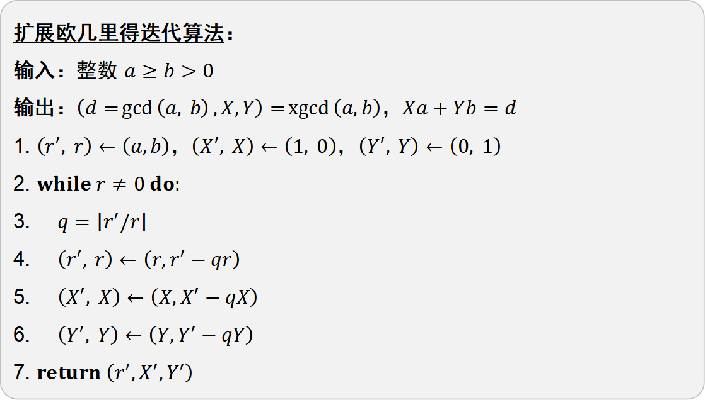
6.1 模幂计算预备算法
扩展欧几里得迭代算法：
输入：整数 $a≥b>0$
输出：$\left(d=\gcd\left(a, b\right),X,Y\right)=\operatorname{xgcd}\left(a,b\right)$，$Xa+Yb=d$
1. $\left(r^{′}, r\right)←\left(a,b\right)$，$\left(X^{′}, X\right)←\left(1, 0\right)$，$\left(Y^{′}, Y\right)←\left(0, 1\right)$
2. $while r≠0 do:$
3. $q=\left\lfloor r^{′}/r\right\rfloor$
4. $\left(r^{′}, r\right)←\left(r,r^{′}−qr\right)$
5. $\left(X^{′}, X\right)←\left(X,X^{′}−qX\right)$
6. $\left(Y^{′}, Y\right)←\left(Y,Y^{′}−qY\right)$
7. $return \left(r^{′},X^{′},Y′\right)$

Slide 3
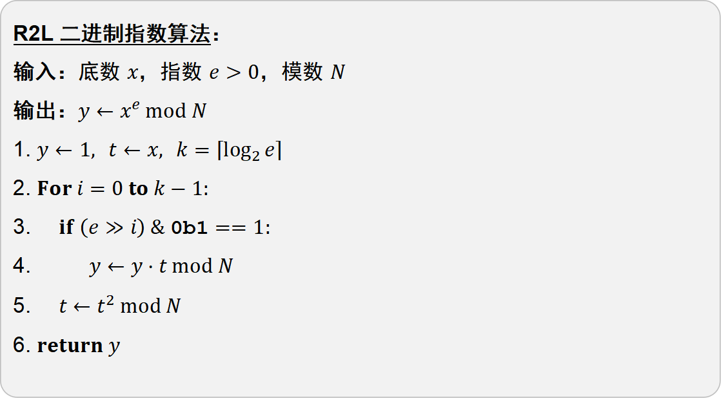
6.1 模幂计算预备算法
R2L 二进制指数算法：
输入：底数 $x$，指数 $e>0$，模数 $N$
输出：$y←x^{e} mod N$
1. $y←1, t←x, k=\left\lceil \log_{2}{e}\right\rceil$
2. $For i=0 to k−1:$
3. $if \left(e≫i\right) \& \text{0}\text{b}\text{1}==1:$
4. $y←y⋅t mod N$
5. $t←t^{2} mod N$
6. $return y$

Slide 4
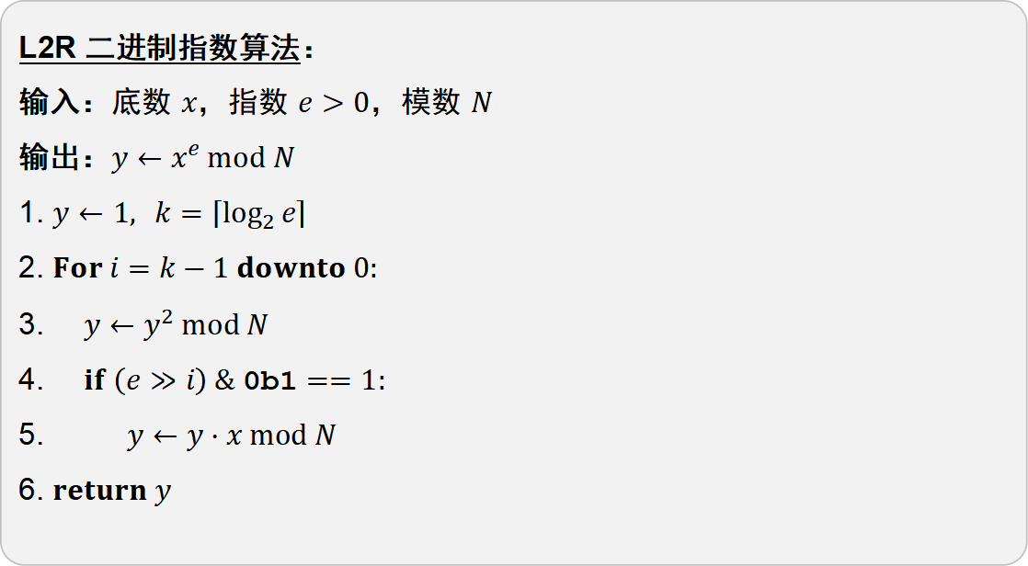
6.1 模幂计算预备算法
L2R 二进制指数算法：
输入：底数 $x$，指数 $e>0$，模数 $N$
输出：$y←x^{e} mod N$
1. $y←1, k=\left\lceil \log_{2}{e}\right\rceil$
2. $For i=k−1 downto 0:$
3. $y←y^{2} mod N$
4. $if \left(e≫i\right) \& \text{0}\text{b}\text{1}==1:$
5. $y←y⋅x mod N$
6. $return y$

Slide 5
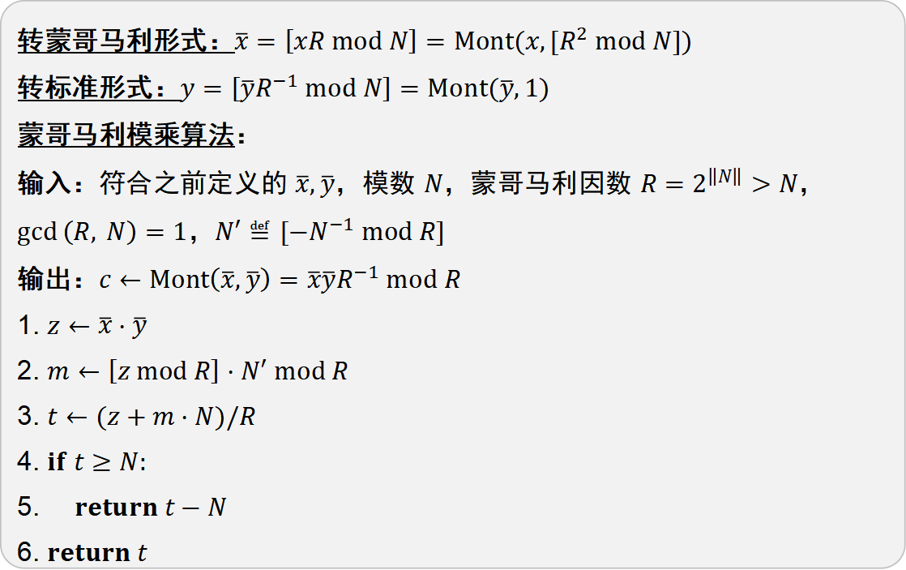
6.1 模幂计算预备算法
转蒙哥马利形式：$\overline{x}=\left[xR mod N\right]=Mont(x,[R^{2} mod N])$
转标准形式：$y=\left[\overline{y}R^{−1} mod N\right]=Mont(\overline{y},1)$
蒙哥马利模乘算法：
输入：符合之前定义的 $\overline{x},\overline{y}$，模数 $N$，蒙哥马利因数 $R=2^{\left\|N\right\|}>N$，$\gcd\left(R, N\right)=1$，$N′≝[−N^{−1} mod R]$
输出：$c←Mont\left(\overline{x},\overline{y}\right)=$ $\overline{x}\overline{y}R^{−1} mod R$
1. $z←\overline{x}⋅\overline{y}$
2. $m←\left[z mod R\right]⋅N^{′} mod R$
3. $t←(z+m⋅N)/R$
4. $if t≥N:$
5. $return t−N$
6. $return t$

Slide 6
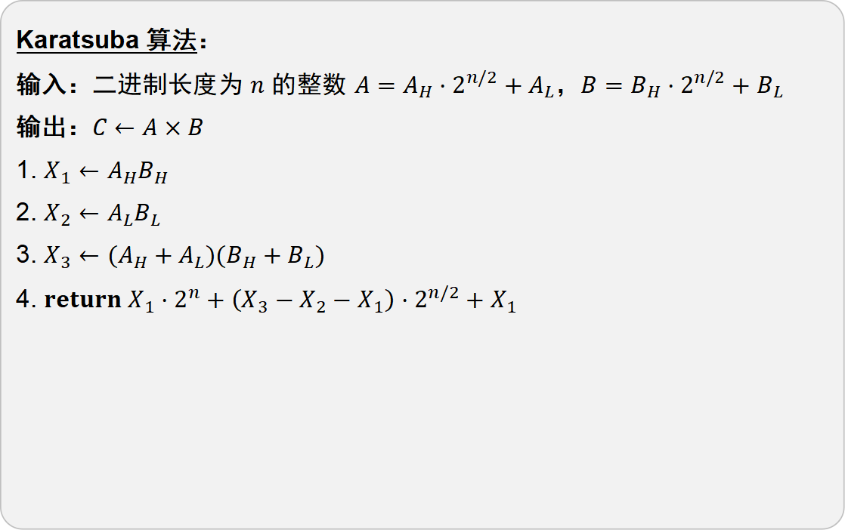
6.1 模幂计算预备算法
Karatsuba 算法：
输入：二进制长度为 $n$ 的整数 $A=A_{H}⋅2^{n/2}+A_{L}$，$B=B_{H}⋅2^{n/2}+B_{L}$
输出：$C←A×B$
1. $X_{1}←A_{H}B_{H}$
2. $X_{2}←A_{L}B_{L}$
3. $X_{3}←(A_{H}+A_{L})(B_{H}+B_{L})$
4. $return X_{1}⋅2^{n}+\left(X_{3}−X_{2}−X_{1}\right)⋅2^{n/2}+X_{1}$

Slide 7
6.1 模幂计算预备算法
Karatsuba 算法递归伪代码：
procedure karatsuba(num1, num2)
if (num1 <= 32) or (num2 <= 32)
return num1*num2
m = max(size_base10(num1), size_base10(num2))
m2 = m/2
high1, low1 = split_at(num1, m2)
high2, low2 = split_at(num2, m2)
z0 = karatsuba(low1,low2)
z1 = karatsuba((low1+high1),(low2+high2))
z2 = karatsuba(high1,high2)
return (z2*10^(2*m2))+((z1-z2-z0)*10^(m2))+(z0)

Slide 8
6.2 任务一
使用扩展欧几里得算法，蒙哥马利模乘，R2L和L2R模幂，完成大整数模幂计算并统计模乘次数
参数：
模数：N_mod =
9362401673895901382264903610523354601456852099226312665898567072098392891520913328993655625175656383592959651404974082331578282250033937538127122420354679
底数： base_val =
8692781202237292463746262155979997292022367028219872905192201661495618217503909930450955848906198338649019561998150890645094316701449238319817934689890013

Slide 9
6.2 任务一
参数：
指数：
e1 = 3
e2 = 2^16+1 = 65537
e3 =
8031230142162650809448846321154030104166415654231330434700087784964782485797349841517913702787471458760273501561717142986220293142723679738510444322886100

Slide 10
6.2 任务一
参考代码（扩展欧几里得算法）：
def extended_euclidean_algorithm(a, b):
old_r, r = a, b
old_s, s = 1, 0
old_t, t = 0, 1
while r != 0:
q = old_r // r
old_r, r = r, old_r - q * r
old_s, s = s, old_s - q * s
old_t, t = t, old_t - q * t
return old_s, old_t, old_r

Slide 11
6.2 任务一
参考代码（karatsuba算法）：
def karatsuba_multiply(x, y):
x = x
y = y
if x == 0 or y == 0:
return 0
len_x = x.nbits()
len_y = y.nbits()
if len_x < 10 or len_y < 10:
return x * y
m = max(len_x, len_y) // 2
x1 = x >> m
x0 = x & (1 << m) - 1
y1 = y >> m
y0 = y & (1 << m) - 1
z2 = karatsuba_multiply(x1, y1)
z0 = karatsuba_multiply(x0, y0)
z1_intermediate = karatsuba_multiply(x1 + x0, y1 + y0)
z1 = z1_intermediate - z2 - z0
term_z2 = z2 << (2 * m)
term_z1 = z1 << m
return term_z2 + term_z1 + z0

Slide 12
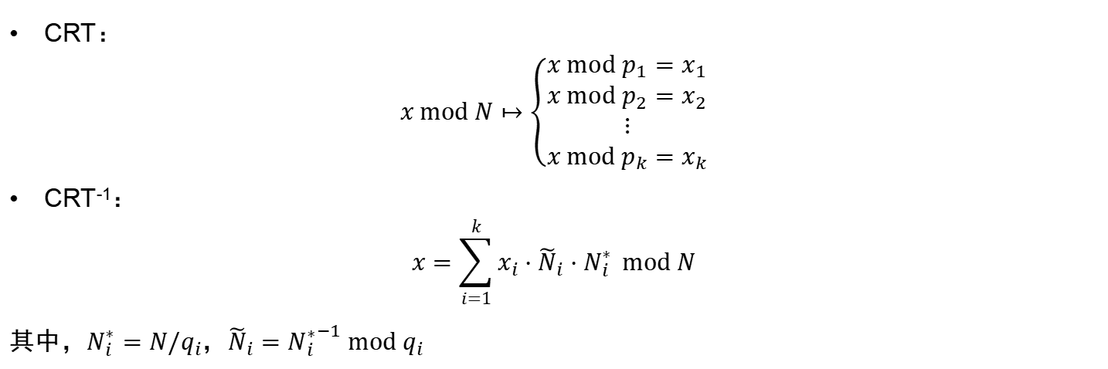
6.3 中国剩余定理实现
CRT：
$$x mod N↦\left\{\begin{aligned}x mod p_{1}=x_{1} \\ x mod p_{2}=x_{2} \\ ⋮ \\ x mod p_{k}=x_{k}\end{aligned}\right.$$
CRT⁻¹：
$$x=\sum_{i=1}^{k}{x_{i}⋅{\tilde{N}}_{i}⋅N_{i}^{∗}} mod N$$
其中，$N_{i}^{∗}=N/q_{i}$，${\tilde{N}}_{i}=$ ${N_{i}^{∗}}^{−1} mod q_{i}$

Slide 13
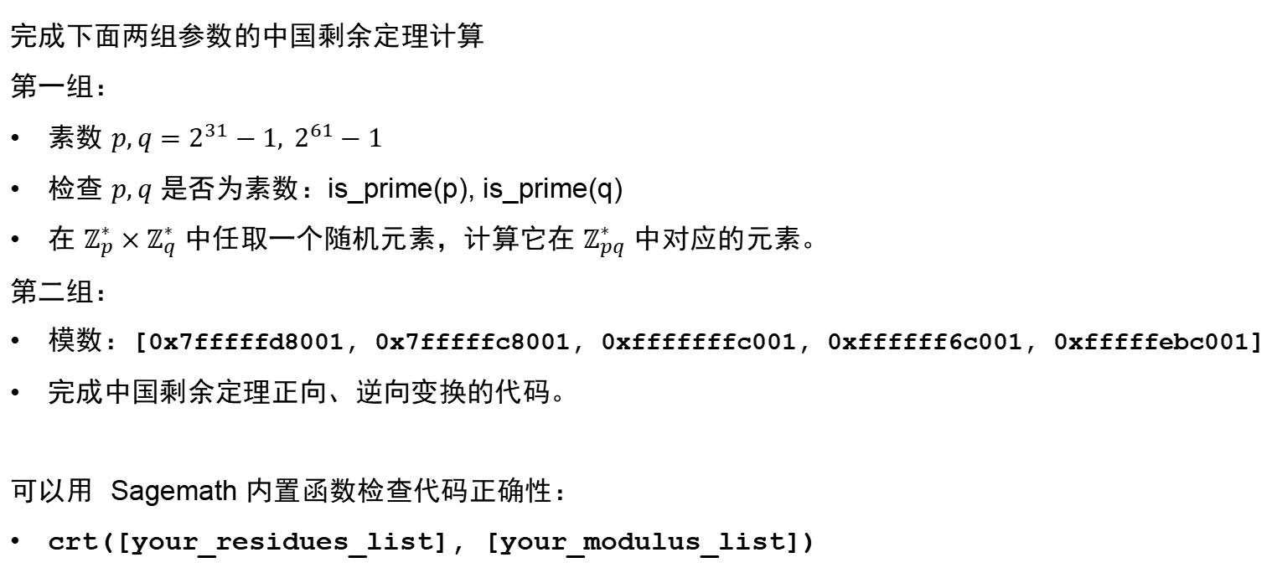
6.4 任务二
完成下面两组参数的中国剩余定理计算
第一组：
素数 $p,q=2^{31}−1, 2^{61}−1$
检查 $p,q$ 是否为素数：is_prime(p), is_prime(q)
在 $ℤ_{p}^{∗}×ℤ_{q}^{∗}$ 中任取一个随机元素，计算它在 $ℤ_{pq}^{∗}$ 中对应的元素。
第二组：
模数：[0x7fffffd8001, 0x7fffffc8001, 0xfffffffc001, 0xffffff6c001, 0xfffffebc001]
完成中国剩余定理正向、逆向变换的代码。
可以用 Sagemath 内置函数检查代码正确性：
crt([your_residues_list], [your_modulus_list])

Slide 14
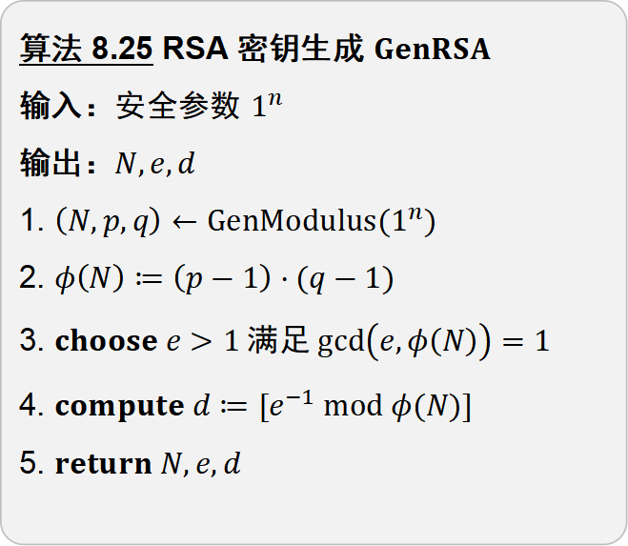
6.5 RSA
算法 8.25 RSA 密钥生成 $GenRSA$
输入：安全参数 $1^{n}$
输出：$N,e,d$
1. $\left(N,p,q\right)←GenModulus(1^{n})$
2. $φ\left(N\right)≔\left(p−1\right)⋅(q−1)$
3. $choose e>1 满足 gcd\left(e,φ\left(N\right)\right)=1$
4. $compute d≔[e^{−1} mod φ(N)]$
5. $return N,e,d$

Slide 15
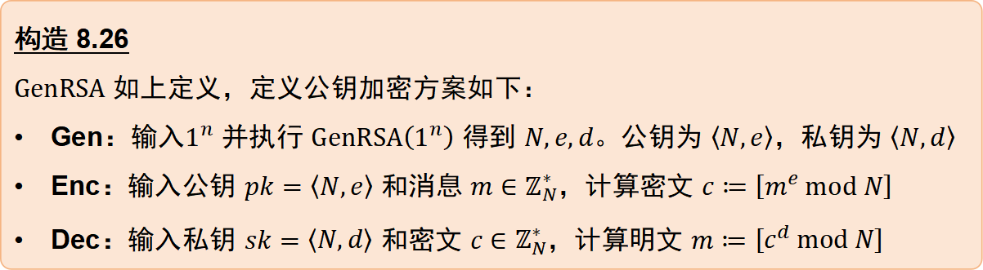
6.5 RSA
构造 8.26
$GenRSA$ 如上定义，定义公钥加密方案如下：
Gen：输入$1^{n}$ 并执行 $GenRSA\left(1^{n}\right)$ 得到 $N,e,d$。公钥为 $\left\langle N,e\right\rangle$，私钥为 $\left\langle N,d\right\rangle$
Enc：输入公钥 $pk=\left\langle N,e\right\rangle$ 和消息 $m∈ℤ_{N}^{∗}$，计算密文 $c≔\left[m^{e} mod N\right]$
Dec：输入私钥 $sk=\left\langle N,d\right\rangle$ 和密文 $c∈ℤ_{N}^{∗}$，计算明文 $m≔\left[c^{d} mod N\right]$

Slide 16
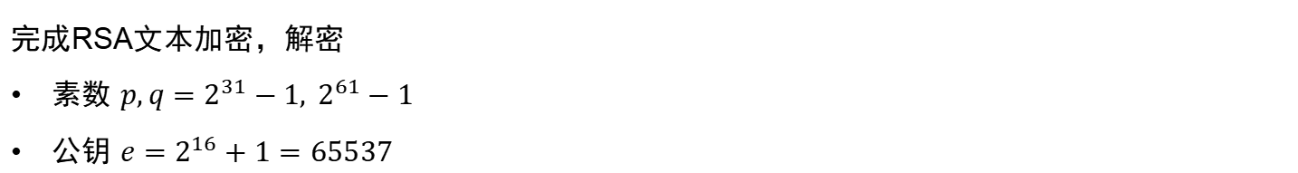
6.6 任务三
完成RSA文本加密，解密
素数 $p,q=2^{31}−1, 2^{61}−1$
公钥 $e=2^{16}+1=65537$

